Slide 1
旋变传感器
楚玉青

Slide 2
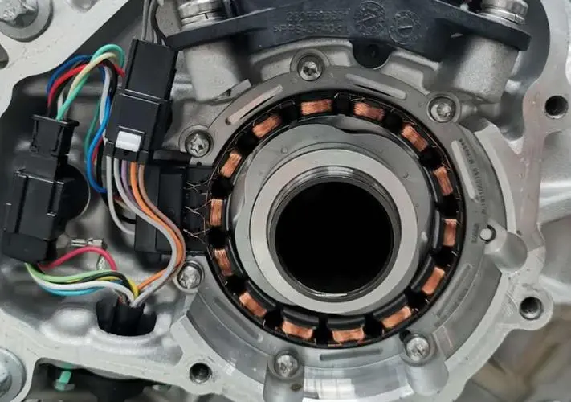

Slide 3
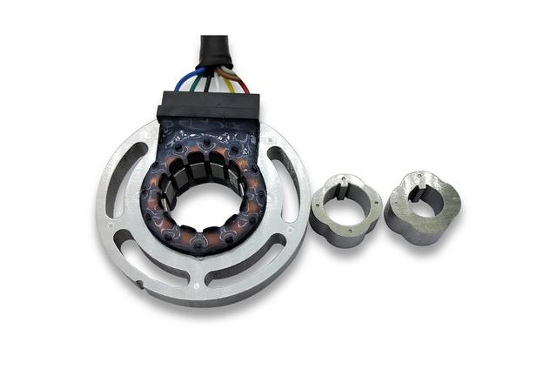

Slide 5
正弦线圈
励磁线圈
余弦线圈

Slide 6
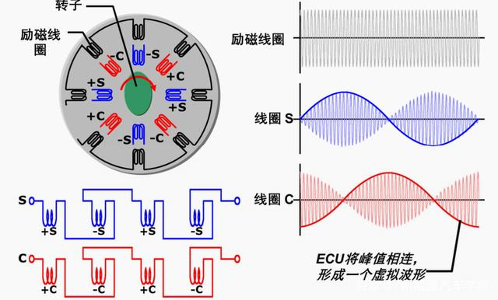

Slide 7
控制器
励磁线圈
励磁
位置检测
检测
感应线圈
波形

Slide 8
控制器
励磁线圈
励磁
电磁感应原理
检测
感应线圈
波形

Slide 9
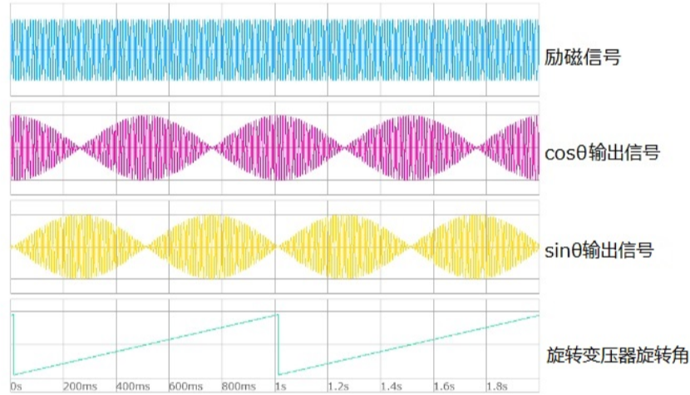

Slide 10
旋变传感器
转子位置
旋转转速
旋转方向

Slide 11
电动汽车上面的驱动电机使用比较多的是三相永磁同步电机，在它的内部有一个旋变传感器，它如果损坏，将会直接影响电机的工作，甚至导致电机无法运转。那它具体是起什么作用呢？又是如何工作的呢？
本节课我们就来讲解一下旋变传感器的工作原理与检测
大家看这就是旋变传感器，他安装在驱动电机的转子轴上面，以此检测转子的位置，转动方向以及转动速度
我们就来讲解一下旋变传感器
旋变传感器分为两部分，这是旋变传感器的定子，它与驱动电机外壳相连。这是驱动电机的转子，在转子上方
它是一个椭圆形，这就是悬面传感器的信号转子，当然有一些车它是三个凸起，甚至是四个凸起，虽然凸起不一样多
但是它的作用都是一样的，这个定子就安装在转子的外围
接下来就先讲一下定子的工作原理
在定子内缘有均匀的磁极，他上面一共缠绕着三组线圈，所以从这里我们可以看到它有6根线
那其中一个线圈为励磁线圈，它缠绕在每一个磁极上面，由电机控制器给它提供一个交流电信号，所以励磁线圈它会产生一个固定频率固定幅值的交变信号。其次一组线圈为正旋绕组它是间隔缠绕的，比如在这一个上面缠绕着正旋绕组
间隔一个磁极之后，在这一个磁极上面再缠绕正旋绕组，然后再次间隔这样去缠绕的
最后一组线圈称为余旋绕组，它也是间隔一个磁极的
比如这里缠绕的是正旋绕组
那这里缠绕的就是余弦绕组
再间隔一个正旋绕组
再缠绕一次余弦绕组
当励磁线圈产生一个交变磁场的时候
就会感应正旋和余旋线圈
从而使两组线圈内部产生感应电动式信号，转子安装在定子的内部
当信号转子转动之后由于凸起的存在，它会影响三组线圈周围的磁场
从而就使正旋线圈以及余旋线圈
它的电动式发生变化

Slide 12
比如此时上端的这一个凸起
就在慢慢远离正旋线圈
而靠近余弦线圈
那这时候呢
正弦绕组他的电动势就会由强变弱
而余弦线圈的电动势就会由弱到强
那再次的转动
余弦线圈的电动势就会由强变弱
而正旋绕阻的电动势就会由弱到强
那通过电动势的变化频率
就可以判断出此时它的转动速度了
而且
通过对比两组线圈产生的幅值电压
还可以判断出它的具体位置
甚至是正转还是反转
这就是旋变传感器的检测原理

Slide 13
旋变传感器如果损坏，它会导致车辆行驶不良，甚至是无法行驶
可以使用外表的阻值档，检测旋变传感器三组线圈的阻值，
其中励磁线圈的阻值，通常要比正旋和余旋线圈的阻值要低一些
而正旋和余旋线圈的阻值几乎是一样的
我们来测量一下
将万用表拨动到200欧阻值档
检测这三组线圈
这里呢是6根线两两相测
通了
现在的阻值是21.6欧
那再测第二组线圈20欧
再测第3组线圈13.2欧
那证明前两组组织高的线圈
是正旋绕组以及余旋绕组
那第三组阻值低的线圈就是励磁绕组
所测得的结果可以参考维修手册数据，如果差距比较大那就是损坏了

Slide 14
旋面传感器输出了6根线，但是我们发现在插头上面有8根线甚至是10根线
那是因为又连接出一个插头来连接的是驱动电机上面的一个温度传感器，用于检测驱动电机的工作温度
因为驱动电机工作之后它会产生大量的热量，这个高温会严重影响驱动电机的工作效率。
所以呢我们发现在驱动电机的外围还有很多的冷却水道
当他检测到驱动电机高温之后就会控制电子水泵工作，以此来改驱动电机进行散热
那这个温度传感器其实就是一个热敏电阻
它的阻值随着温度的变化而变化，那所以呢它的电压也会随之改变
我们来检测一下驱动电机上面的这一个温度传感器的阻值
是比较高的
我们使用两兆欧姆档进行检测
它的阻值在235千欧
那接下来呢
我们再使用一个热风机给它加温
我们发现随着温度的升高
它的阻值在迅速的降低
那如果在测量的时候
发现它的阻值变化幅度非常的小
或者是所测的热阻值是无限大
那就是这一个热敏电阻损坏了

